Slide 1
Tuberculosis Conceptos Básicos
Treatment Action Group
Manual de incidencia y cabildeo de TB/HIV
noviembre 2017
Traducido con apoyo de Stop TB Partnership
Agradecimiento a Adam Almeida, Andolyn Medina, Laia Ruiz Mingote

Slide 2
resumen
Conceptos clave de la TB
Transmisión de la TB
El sistema inmunológico
TB latente y activa
Resistencia a fármacos
Estadísticas globales
Puntos principales

Slide 3
Conceptos clave de la tb

Slide 4
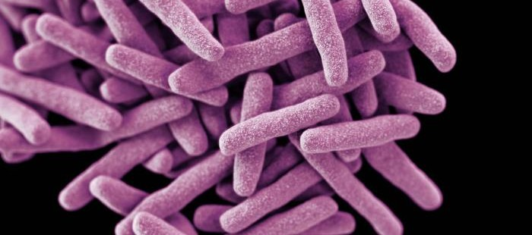
¿qué es la tuberculosis?
La tuberculosis, comúnmente conocida como TB, es una enfermedad que habitualmente afecta a los pulmones
La infección por TB está causada por una bacteria, llamada Mycobacterium tuberculosis (MTB)
Bajo el microscopio, la MTB se identifica por su forma de varilla, de apariencia alargada y textura cerosa
Derechos de imagen del Departamento de Salud y Medioambiente del condado de Barnstable
Conceptos clave
Notes:
4
la bacteria MTB recibe su nombre tanto por su apariencia (myco significa “ceroso” en latín) como por la enfermedad que causa (tuberculosis)
los bacilos de TB son organismos con forma de varilla –el término bacilo hace referencia a su forma de vara o varilla

Slide 5
Mtb, la bacteria causante de la TB
Las bacterias son organismos unicelulares, capaces de sobrevivir tanto independiente como dependientemente de otro organismo para llevar a cabo sus funciones vitales
Cómo los virus, las bacterias pueden ser beneficiosas, dañinas o neutrales para el cuerpo humano
Los humanos requieren de una serie de bacterias y virus para llevar a cabo funciones vitales como la digestión o la reproducción
A menudo la MTB es dañina para el cuerpo humano
La MTB se la conoce habitualmente como bacilos de TB
La pared gruesa y cerosa de la célula permite al germen de la TB extenderse por el aire y sobrevivir durante días fuera del cuerpo humano
Conceptos clave
Notes:
No todas las mycobacterias son dañinas pero la MTB es la más dañina para el humano

Slide 6
TRANSMISIóN
Notes:
Preguntar a los participantes cómo se transmite la TB

Slide 7
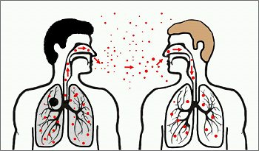
¿Cómo se transmite la TB?
La TB se pasa (transmite) por el aire cuando alguien que está infectado tose, estornuda, grita o canta
Las gotas de saliva contienen miles de bacilos de TB
Una vez inhalado, las gotas llegan hasta los pulmones, asentándose en pequeños sacos de aire (alveólos)
La TB no se transmite a través del tacto, la sangre, el esperma, los fluidos vaginales, la comida o líquidos, la compartición de utensilios, polvo, suciedad o el humo de los vehículos
TRANSMISIÓN
Derechos de imagen de los CDC
Notes:
La TB adora el oxígeno. Por ello, inicialmente arraiga en las regiones de los pulmones con más oxígeno.
Para meterse en los pulmones, la TB normalmente viaja a través de la nariz y la boca.

Slide 8
¿Qué afecta a la transmisión?
Factores relacionados con la persona con TB (caso índice):
Si tienen una carga bacilar baja o alta (cantidad de bacterias en su cuerpo)
Presencia de TB en pulmones y tos
Estar con medicación para la TB efectiva
Después de 2-3 semanas de tratamiento efectivo, las personas dejan de ser infecciosas, aunque deben continuar con el tratamiento hasta curarse
Llevar una máscara
Factores relacionados con la persona expuesta a la TB (contacto):
Cercanía y frecuencia del contacto con el caso índice
Edad del contacto (niños y personas mayores tienen más probabilidad de desarrollar TB)
Llevar un respirador N-95 (máscara especial)
Factores medioambientales:
Ventilación
Tamaño de la habitación o espacio
Duración de la exposición
Luz del sol o ultravioleta (UV)
La luz solar o UV mata las bacterias de TB
TRANSMISIÓN

Slide 9
El sistema inmunológico

Slide 10
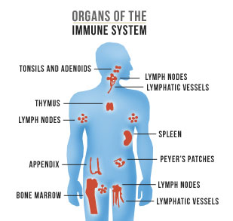
La respuesta IMMUNE a la TB en humanos
El sistema inmunológico detecta partículas foráneas en el cuerpo y activa una respuesta inmne para eliminarlas
En un individuo sano, el sistema inmunológico coordina diferentes células para actuar juntas para identificar y eliminar el agente potencialmente peligroso
Cuando un individuo es expuesto a la TB, el sistema inmunológico se activa
Derechos de imagen SMAIF
EL SISTEMA INMUNOLÓGICO
Notes:
Cuando la TB entra en el cuerpo de una persona, el sistema inmunológico intentará deshacerse de él.
Para ello, el sistema inmunológico envía un ejército de células inmunológicas. La primera hora de células incluirá células conocidas como dendríticas y macrófagos. Estas células también son conocidas cómo células presentadoras de antígeno (CPA) y protegen al cuerpo de invasores foráneos.
Las CPA pueden imaginarse cómo exploradoras del sistema inmunológico. Patrullan distintas áreas del cuerpo dónde los microbios invasores pueden encontrarse, buscando cualquier cosa que no debería estar ahí. Las células dendríticas utilizan largos tentáculos, conocidos como dendritas, para capturar los bacilos de TB mientras que los macrófagos engullen la TB. Los macrófagos son células grandes que pueden comer microbios. Macro significa “grande” y phage significa “comer”.

Slide 11
El sistema inmunológico
CÉLULAS PRESENTADORAS DE ANTÍGENO- (macrófagos y células dendríticas) patrullan el cuerpo en busca de gérmenes
LINFOCITO T CD4 – actúan como coordinadoras de la respuesta inmune instruyendo al resto de células a atacar gérmenes invasores específicos
CÉLULAS CITOTÓXICAS T- están involucradas en la eliminación célula a célula, siguiendo órdenes de los T CD4 buscan y destruyen células que han sido infectadas por un germen específico
B-CELL
CÉLULAS B CELLS – son células inmunológicas que, siguiendo las instrucciones de las T CD4, fabrican anticuerpos
ANTICUERPOS– son proteínas que se adhieren a sus gérmenes específicos, marcándolos para su destrucción por el sistema inmunológico o deteniendo su capacidad de reproducirse
Adaptado del curriculum de CSTEP: Proyecto Inform and A&PIWC
EL SISTEMA INMUNOLÓGICO
Notes:
Las células dendríticas son un tipo de células presentadoras de antígeno y tienen unas proyecciones en forma de cuerda que salen del cuerpo de la célula que se llaman dendritas. Estas dendritas actúan como cuerdas en una fregona, recogiendo los organismos invasores para transportarlos hasta las células TCD4
Los macrófagos son un tipo de células presentadoras de antígeno, muy grandes (macro) que comen (phage significa “comer”) a los organismos invasores y que los llevan hasta las células coordinadoras del sistema inmune, las células T CD4

Slide 12
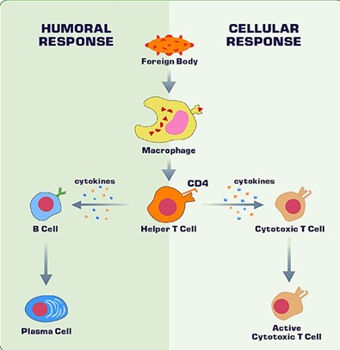
LA RESPUESTA INMUNE A LA TB
Las células presentadoras de antígenos (células dendríticas y macrófagos) transportan la TB a los nódulos linfáticos, actuando como el centro de comunicaciones del sistema inmunológico
En los nódulos, las células trocen los bacilos de TB y los presentan a las células T CD4 para coordinar la respuesta inmune
Las células T citotóxicas se activan para matar las células infectadas con bacilos de TB y las células B liberan anticuerpos, que también tienen cómo diana las células infectadas
Image copyright Rediscovering Biology
EL SISTEMA INMUNOLÓGICO

Slide 13
TB LATENTE Y ACTIVA

Slide 14
TB LATENTE Y ACTIVA
Hay una diferencia entre la infección tuberculosa y la enfermedad tuberculosa
Es posible estar infectado por la TB pero no desarrollar la enfermedad tuberculosa
Sobre un 10% de las personas viviendo con la infección tuberculosa desarrollan la enfermedad
La infección latente tuberculosa (LTBI) se refiere al periodo de tiempo en el que el sistema inmunológico contiene exitosamente la TB y previene la enfermedad
Los bacilos de TB permanecen encapsulados en una cubierta dura, llamada tubérculo
La enfermedad tuberculosa activa se refiere a cuando el sistema inmunológico no puede continuar conteniendo la TB causando la enfermedad
Previamente se pensaba que eran dos estados diferentes; ahora se considera que es un espectro, y que mucha TB “latente” podría ser de hecho los primeros estadios de la TB activa
Las personas también pueden progresar directamente a desarrollar enfermedad activa sin pasar por un periodo largo de latencia
TB LATENTE Y ACTIVA

Slide 15
PROGRESIÓN A TB ACTIVA
La infección latente tuberculosa puede progresar a enfermedad activa cuando el cuerpo se debilita, por ejemplo por enfermedad, malnutrición, supresión inmunológica o edad avanzada
Sin un buen tratamiento de VIH, el sistema inmunológico se ve comprometido y es más vulnerable a la progresión de la LTBI hacia la TB activa
Como resultado, hay un gran número de personas afectadas tanto por el VIH y la TB
TB LATENTE Y ACTIVA

Slide 16
TB ACTIVA EXTRAPULMONAR
La enfermedad tuberculosa activa afecta a los pulmones (TB pulmonar) u otras partes del cuerpo (TB extrapulmonar)
La TB pulmonar es la más forma más común de enfermedad tuberculosa
La TB extrapulmonar es común en todas las poblaciones y ocurre en aproximadamente el 40% de los casos de TB en personas con VIH
La TB extrapulmonar suele ocurrir en múltiples órganos de las personas con VIH
Las personas pueden tener TB pulmonar, extrapulmonar o ambas
TB LATENTE Y ACTIVA

Slide 17
TB RESISTENTE A FÁRMACOS
Notes:
Ejercicio: preguntar a los participantes la definición de MDR y CDR TB… ¿a qué fármacos se ha de ser resistente?

Slide 18
RESISTENCIA A FÁRMACOS
La TB resistente a fármacos significa que una cepa de MTB ha mutado (cambiado) por lo que no puede ser matada por una (s) medicina (s) específica (s)
La resistencia a fármacos de TB se ha desarrollado a lo largo del tiempo, originalmente como resultado del uso inapropiado de medicamentos contra la TB:
Prescripción incorrecta del proveedor de salud
Poca calidad de los fármacos
Escasez de medicamentos
Falta de adherencia al tratamiento
Ahora en muchos lugares, la mayor parte de TB resistente a fármacos se transmite (resistencia primaria) en lugar de desarrollarse (resistencia secundaria)
El tratamiento para la TB resistente a fármacos es más largo, más caro y más difícil de tolerar
Los países con más casos de TB resistente a TB son India, China y Rusia
TB RESISTENTE A FÁRMACOS

Slide 19
TB MDR y XDR
La TB resistente a fármacos (DR-TB) se divide generalmente en cuatro grupos, por características de diagnóstico y tratamiento:
MDR-TB también resistente a
una fluoroquinolona y un inyectable de segunda línea
Legend
XDR-TB: TB extremadamente resistente a fármacos MDR-TB: TB multirresistente a fármacos
RR-TB: TB resistente a rifampicina
HR-TB: TB resistente a isoniazida
XDR-TB
Resistente a rifampicina e isoniazida
MDR-TB
Resistente a Rifampicina
Resistente a isoniazida
RR-TB
HR-TB
Nota: pre-XDR-TB (no mostrada) es MDR-TB con resistencia ya sea a una fluoroquinolona o a un inyectable de segunda línea, pero no a ambos
TB RESISTENTE A FÁRMACOS

Slide 20
ESTADÍSTICAS GLOBALES

Slide 21
ESTIMACIONES GLOBALES DE TB
Se estima que una cuarta parte del mundo está infectada por TB
Se estima que hubieron 10,4 millones de nuevos casos de TB en 2015
Se estima que hubieron 1,8 millones de muertes en 2015 –igual a 5.000 muertes cada día
La TB es la primera causa de mortalidad en personas con VIH, con 400.000 muertes en 2015
La TB es la principal causa infecciosa de mortalidad en el mundo
Basado en el informe del Programa Global de TB de la OMS
ESTADÍSTICAS

Slide 22
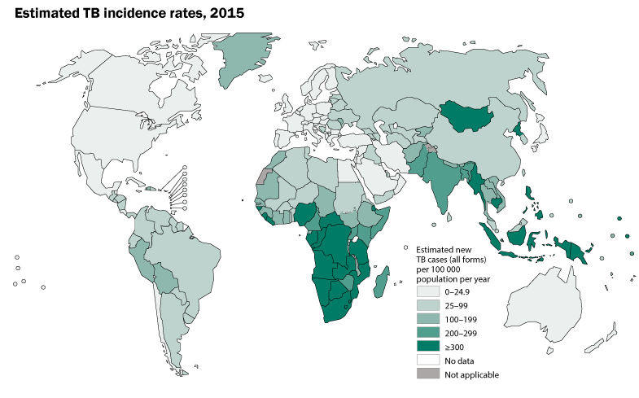
MAPA DE ALTA INCIDENCIA DE TB
Países con la incidencia de TB más alta
China
India
Indonesia
Nigeria
Pakistán
Sudáfrica
Del Programa Global de TB de la OMS
ESTADÍSTICAS
Notes:
22

Slide 23
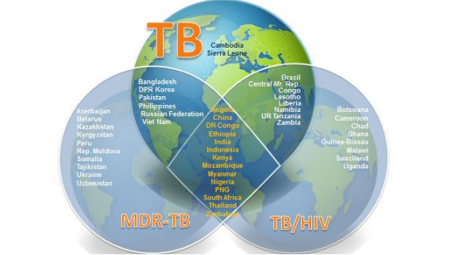
PAÍSES CON ALTA INCIDENCIA DE TB
ESTADÍSTICAS
Notes:
23

Slide 24
PUNTOS PRINCIPALES

Slide 25
PUNTOS PRINCIPALES
La tuberculosis (TB) es una enfermedad causada por la bacteria Mycobacterium tuberculosis
La TB se propaga por las gotas de saliva en el aire cuando una persona enferma de TB pulmonar tose, estornuda, gruta o canta
Existen dos formas de TB:
TB Activa: cuando la presencia de TB causa enfermedad
Infección tuberculosa latente: cuando la MTB está presente sin enfermedad
La resistencia a fármacos se causó originalmente por la administración inapropiada de fármacos y hacen que la carga global de TB sea aún mayor
La TB es la principal causa de muerte en personas viviendo con VIH
PUNTOS PRINCIPALES

